Slide 1
Határidőnapló
Projektet készítette: Németh Imre, Szilágyi Bálint, Szabó Gábor Alex

Slide 2
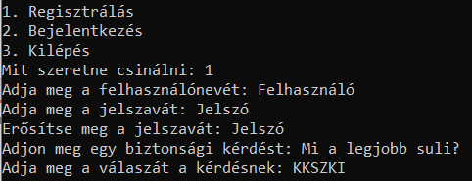
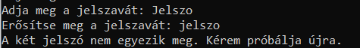
Felhasználó regisztrálása
Hibás jelszó esetén

Slide 3
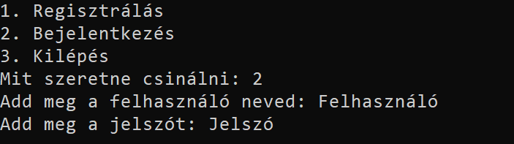
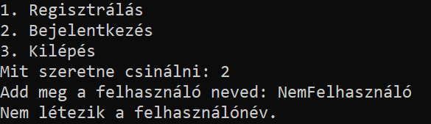
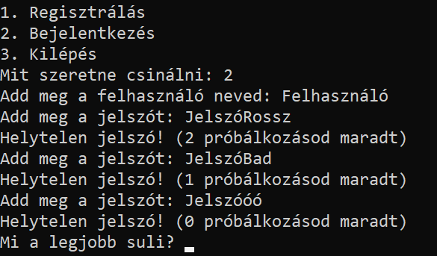
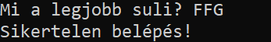
Felhasználó bejelentkezése
Hibás felhasználónév esetén
Hibás jelszó esetén
Ha rossz a biztonsági válasz

Slide 4
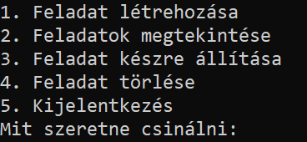
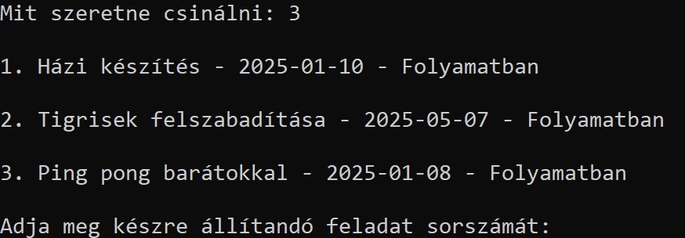
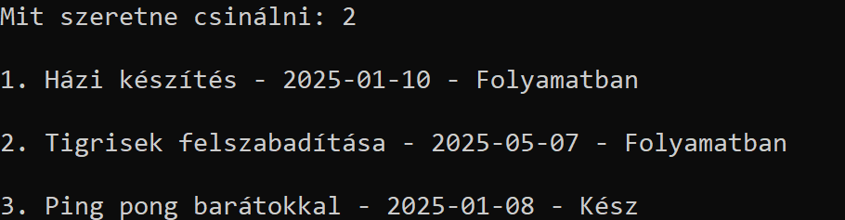
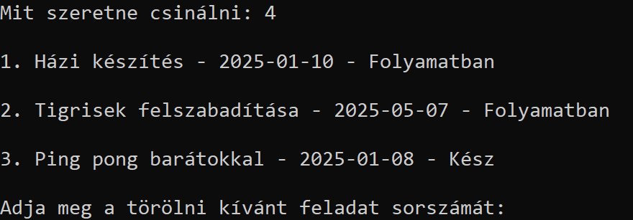
Bejegyzések/Feladatok kezelése

Slide 5
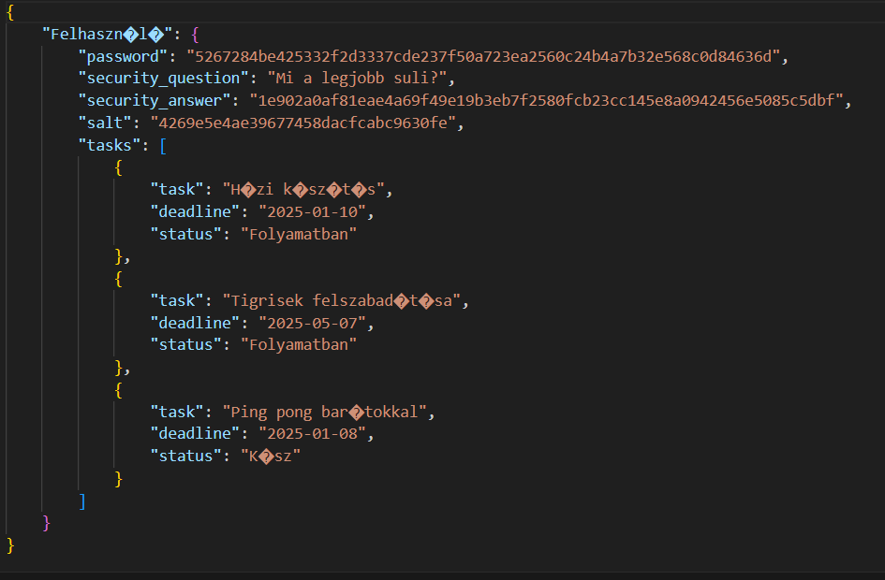
Adatok tárolása

Slide 6

Köszönjük a Figyelmet!

